Slide 1
2019년 CPBMI 4조 결과발표 2019-08-24

Slide 2
4조 주제 및 목표
EMR + Genome
: 임상정보와 유전체 정보의 통합분석을 통한
1) 임상문제 해결과제를 도출하고
2) 문제해결 과정을 도출한다
Precision Medicine
Prediction & Personalized Intervention

Slide 3
진행현황 (1) - 주제도출
김명수 – 비뇨기과
김선숙 – 가정의학과
김홍규 – 안과
노명균 - 병리과
변민수 – 정신건강의학과
서제현 – 안과
설보람 – 안과
신성 - 이식외과
비만

Slide 4
연구주제 제안 by clinician’s request
기존 비만의 정의
BMI(체질량 지수)에 따라서
허리둘레에 따라서
체지방에 따라서

Slide 5
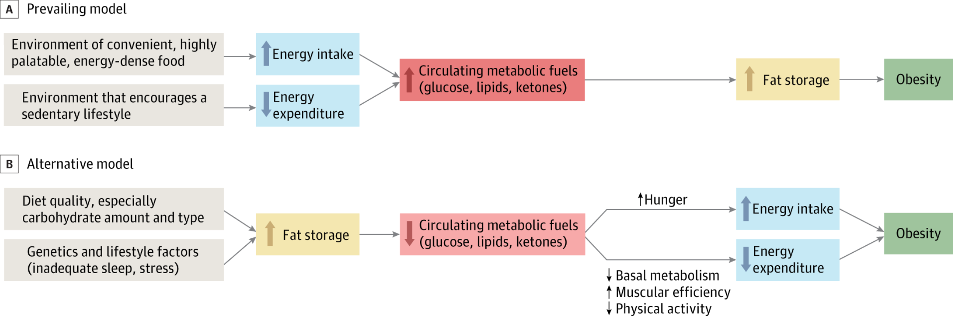
Obesity management에 있어서 genetics의 중요성
JAMA. 2014;311(21):2167-2168. doi:10.1001/jama.2014.4133

Slide 6


임상-유전체 정보 통합 모델 기반 obesity risk score calculation
Current Status
Clinical variables obtained from EMR data
: BMI 등의 임상정보
Genetic information (risk/protective variant)
: Obesity 관련 genetic variant 정보
Genetic Risk

Slide 7
임상정보 입력
유전체 정보 입력
BMI(체질량 지수)
= 체중(kg) / 키(m)²
30이상 : 고도비만
25~29.9 : 비만
23~24.9 : 과체중
18.5~22.9 : 정상
Obesity-related
genetic risk score
- based on previously reported genetic variants
(polygenic risk score)
Obesity Risk
Score
HIGH RISK
MODERATE RISK
LOW RISK
Risk group에 따른 intervention (genetic risk score까지 반영한 active prevention)

Slide 8
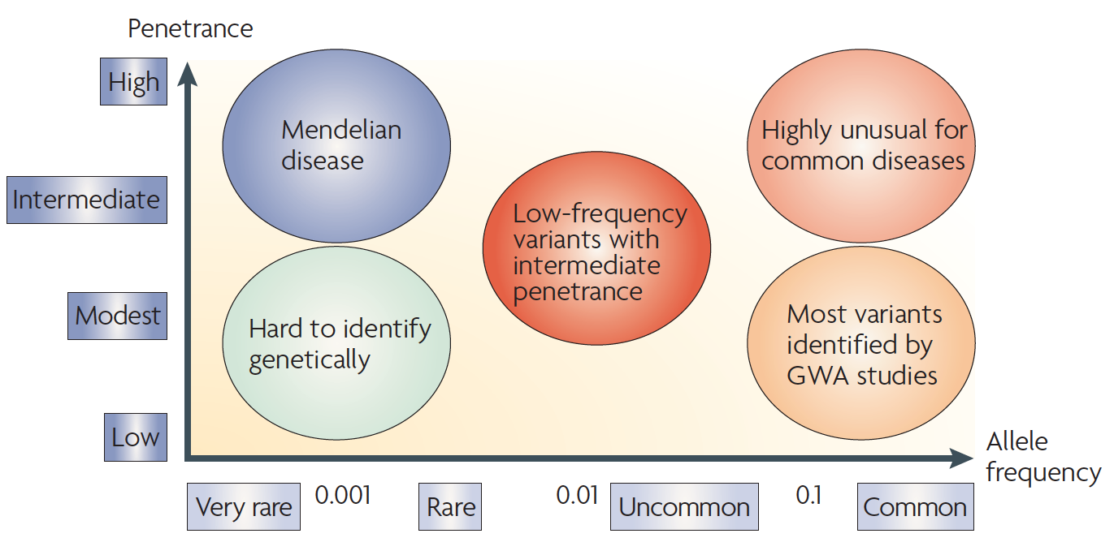
By frequency and effect size

Slide 9
비만 유전자
비만과 관련된 gene
FTO: 남는 열량을 지방으로 저장
MC4R: 식욕억제를 통한에너지 섭취균형을 조절
BDNF: 사회적 스트레스나 우울증에 대한 보상작용으로 음식섭취를 조절하는 유전자

Slide 10
진행현황(2) – 구체적인 목표 설정
“Toy program”
- 임상현장에서 쉽게 사용 가능한
obesity risk score calculator 만들기
- CPBMI 교육과정에서 배운 coding 활용가능
“Toy program” 테스트할 수 있는
open access data 찾기

Slide 11
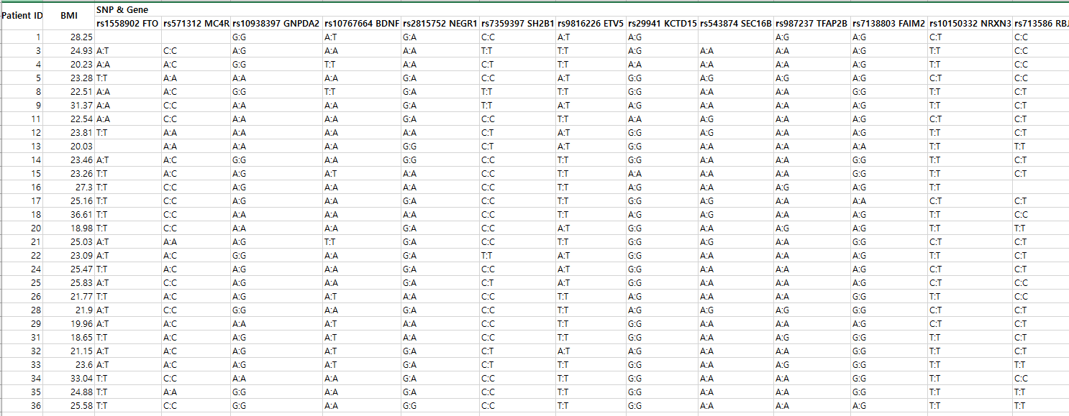
진행현황(3) : obesity-related clinical info + SNP info dataset
Start point: ToppGene
Joseph et al., Plos One, 2018

Slide 12
selection of obes. Related SNP (1)
Obesity-related SNP information
- SNP1: 0,1,2 / SNP2: 0,1,2 / …
- Polygenic risk score
* How to read BMI and genotype data from excel file

Slide 13
selection of obes. Related SNP (2)
Obesity-related SNP infomation
- SNP1: 0,1,2 / SNP2: 0,1,2 / …
- Polygenic risk score
* How to read BMI and genotype data from excel file

Slide 14
selection of obes. Related SNP (3)
Obesity-related SNP infomation
- SNP1: 0,1,2 / SNP2: 0,1,2 / …
- Polygenic risk score
* How to read BMI and genotype data from excel file

Slide 15
Toy program
Obesity risk calculator
Ver 0.3 20190817
Prototype
Only 3 SNPs available
Ver 0.2 20190818
Extended to 9 SNPs
Open Web service
Open Github for collaboration

Slide 16
Toy program
Obesity risk calculator
Ver 0.3 20190819
Sample VCF file acquired
Risk calculation from VCF file with reference SNPs
Ver 0.5 20190823
Interface upgrade (add image shot…)
test 2nd VCF file

Slide 17
결과
시연

Slide 18
감사합니다

